Slide 1
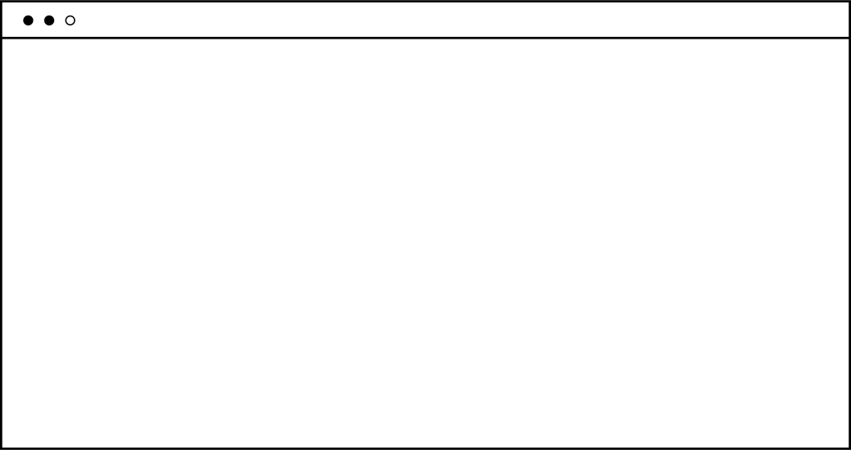



기초프로그래밍
프로젝트
C언어 기초문법을 활용한 홀 맨 점프 게임
C언어 기초문법을 활용한 추억의 2048게임
발표시작 >

Slide 2









보기만해도
흐 ㅡ 뭇한
조장
2조
도광현
박지호
노민영
장혜정
Main함수 제작
함수수정 및 함수화
새로운 숫자 생성 함수제작
gameovercheck함수 제작
draw함수 디자인 제작
방향키 조작 함수 제작
조원소개 >

Slide 3




발표 순서
2조의 발표 순서는 말이죠!
02
01
프로젝트 개요
프로젝트 수행절차
프로젝트 개발 일정 및 과정
프로젝트 관련 이론
게임 소개
- 알고리즘
- 코드작성
03
프로젝트 수행결과
04
자체 평가의견
- 게임실행 화면

Slide 4

홀 맨 점프 게임
2048 게임

Slide 5
01
프로젝트 개요
프로젝트 개발 일정 및 과정
프로젝트 관련 이론
홀 맨 점프 게임소개

Slide 6




프로젝트 개발 일정
콘솔창으로 홀 맨 점프 게임 구현하기
01
>
02
>
03
>
04
8 . 9일
8 . 10일
8 . 11일
개발방향 및 의견 수립
알고리즘 작성
통합테스트
코딩작성 및 구현하기

Slide 7

콘솔 창을 활용한 홀 맨 점프 게임
공룡 게임을 참고하여 홀 맨의 이미지를 p r i n t f 로 구현
장애물인 나무를 점프로
뛰어 넘으며 점수를 얻어가는 게임이야.
단계가 높아질 수록 홀 맨의
달리는 속도도 빨리 지기 때문에
온전히 게임에 집중해야 성공할 수 있어☺

Slide 8
02
프로젝트 수행절차
- 홀 맨 점프 게임 알고리즘
- 홀 맨 점프 게임 코드작성

Slide 9
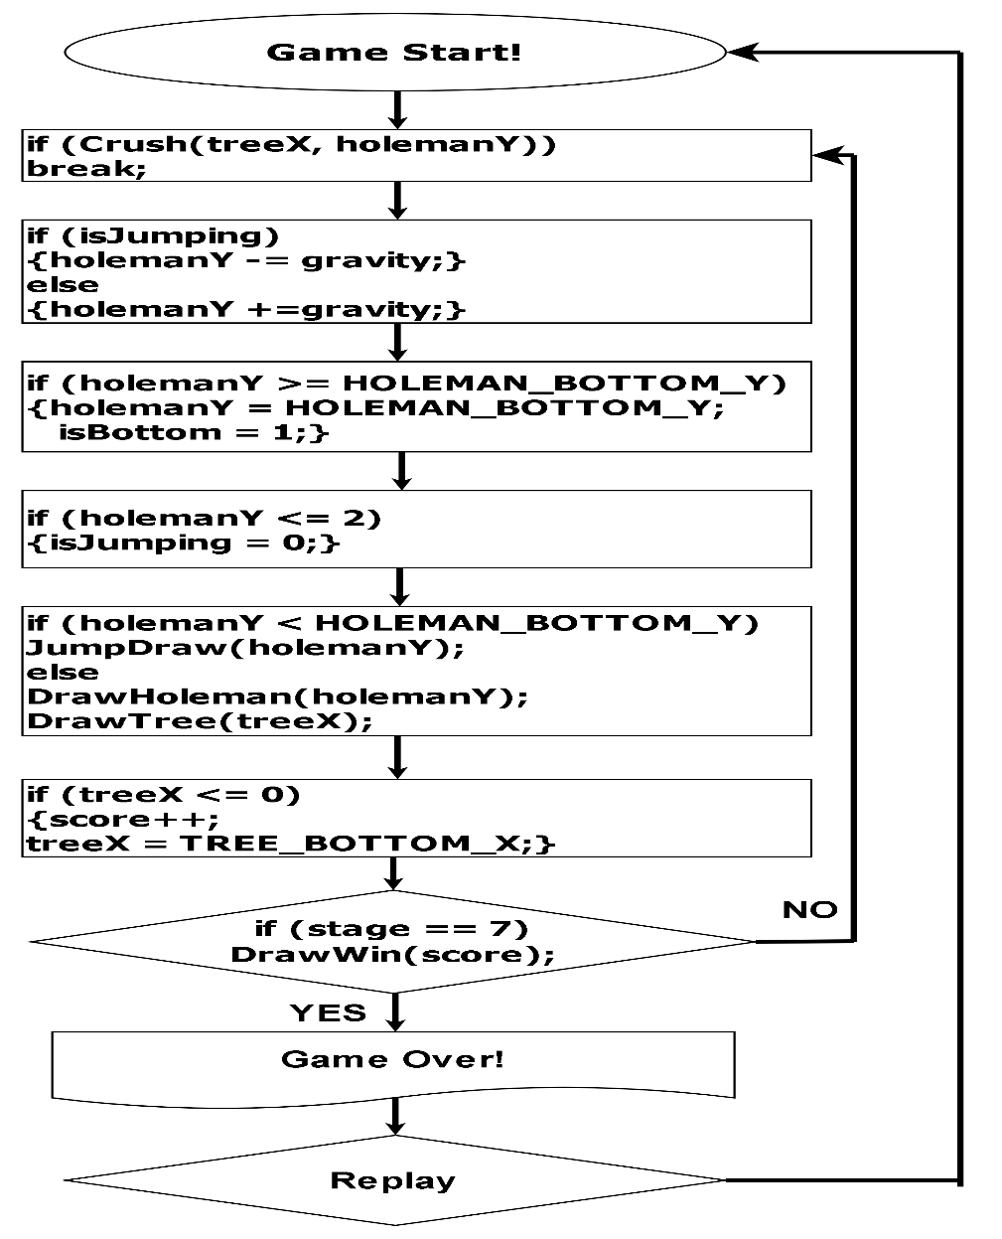
홀 맨 점프 게임 코드 알고리즘

Slide 10
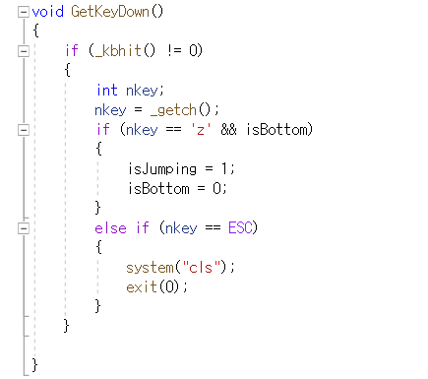
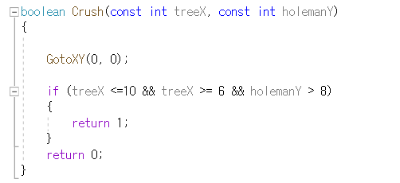
GetKeyDown 함수 코드 & Crush 함수 코드
GetKeyDown 함수
Crush 함수

Slide 11
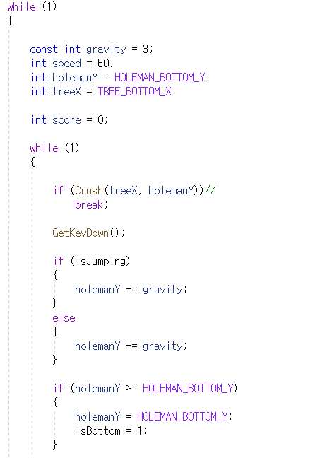
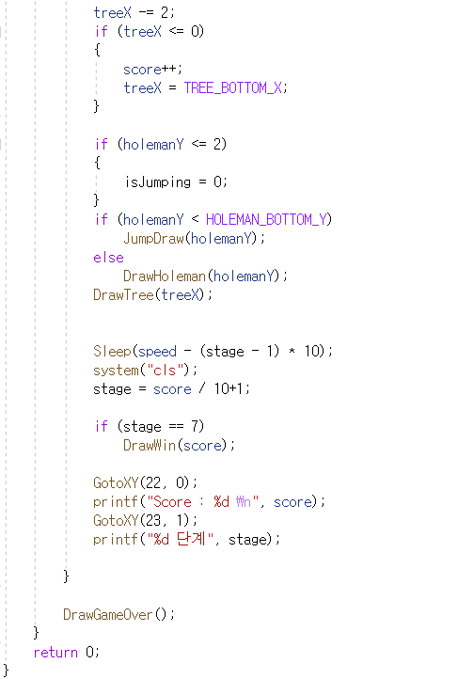

홀 맨 점프 게임 Main 코드
01
02
Main 코드
Main 코드
홀 맨 점프 코드
장애물(나무) 코드
단계 별 속도 코드

Slide 12
03
프로젝트 수행결과
- 홀 맨 점프 게임 실행화면

Slide 13
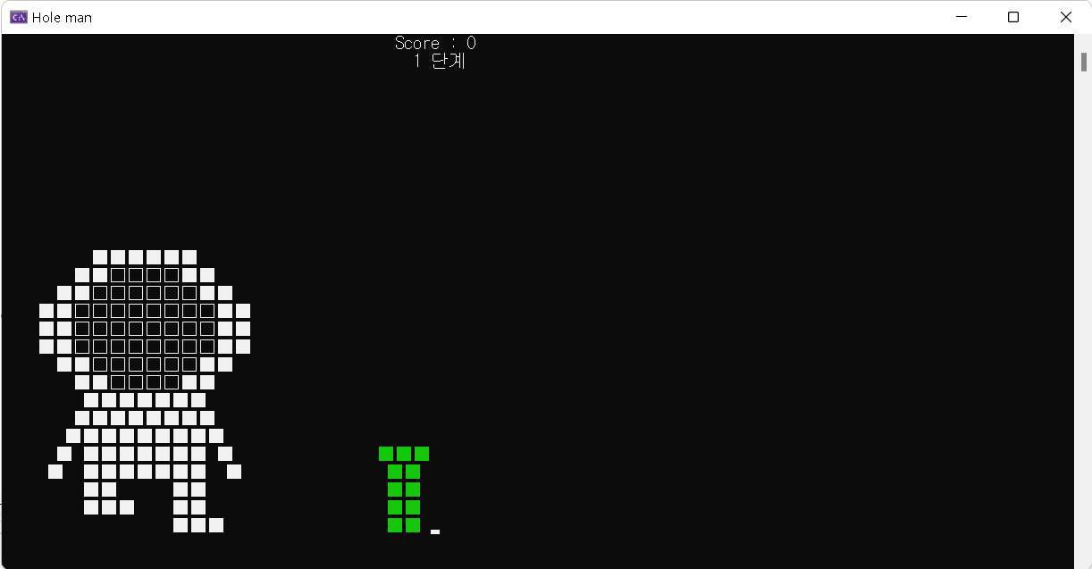
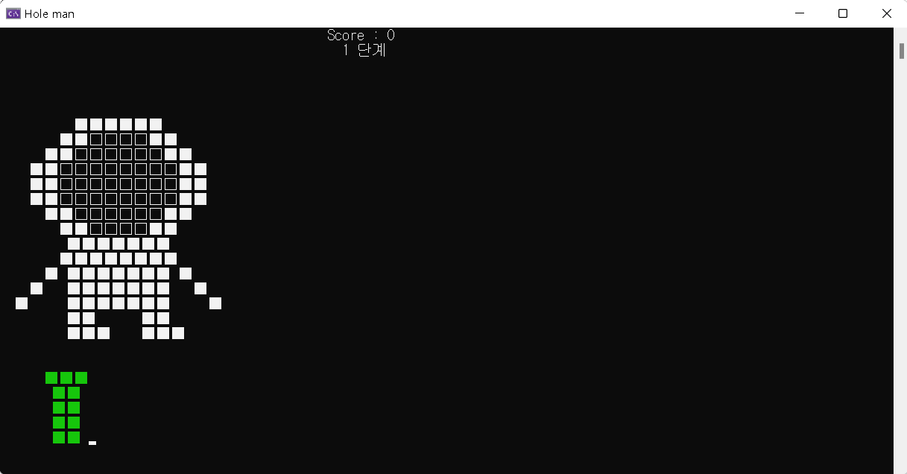
홀 맨 점프 게임 코드 실행화면
걷는 모습
점프하는 모습

Slide 14
홀 맨 점프 게임 코드 실행화면
작동화면은
직접 보여드리겠습니다:)
잠시만 기다려주세요!

Slide 15
홀 맨 점프 게임
2048 게임

Slide 16
01
프로젝트 개요
프로젝트 개발 일정 및 과정
프로젝트 관련 이론
2048게임방법 소개

Slide 17
프로젝트 개발 일정
콘솔창으로 2048 게임 구현하기
01
>
02
>
03
>
04
7 . 29일 , 8 . 1일
8 . 2일 - 8 . 4일
8 . 3일 - 8 . 5일
개발방향 및 의견 수립
알고리즘 작성
통합테스트
코딩작성 및 구현하기

Slide 18


프로젝트 관련 이론
조건문
조건문을 사용하여 게임에 필요한 동작을 구현할 수 있음
Play sound
함수
Play sound함수를 사용하여 원하는 시간대에 음악을 출력할 수 있음
포인터
메모장을 이용하여 내가 원하는 데이터를 저장하고 내려 받을 수 있음
구조체
콘솔 창 커서 위치를 원하는 곳으로 위치시키고 내용을 입력할 수 있음

Slide 19
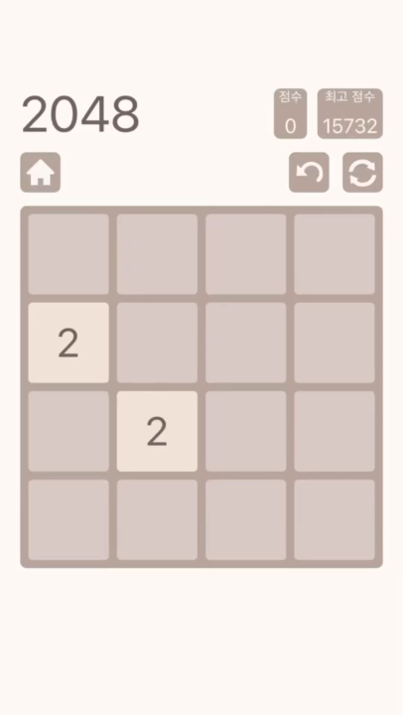


추억의 2048게임 방법 소개
1
2
4 X 4의 판 위에
2또는 4 중 랜덤으로
숫자 2개가 생성되면서
게임이 시작된다.
위, 아래, 오른쪽, 왼쪽 중
한 방향으로 몰면서
같은 숫자가 나오면
그 두 숫자는 합해진다.
3
4
숫자가 움직일 때 마다
랜덤으로 빈 자리에는
2 또는 4가 생성되면서
게임이 계속 진행된다.
빈 공간이나
더 이상 같은 숫자가 없어
움직일 수 없으면
게임은 끝이 난다.

Slide 20
02
프로젝트 수행절차
- 2048 알고리즘
- 2048 코드작성

Slide 21
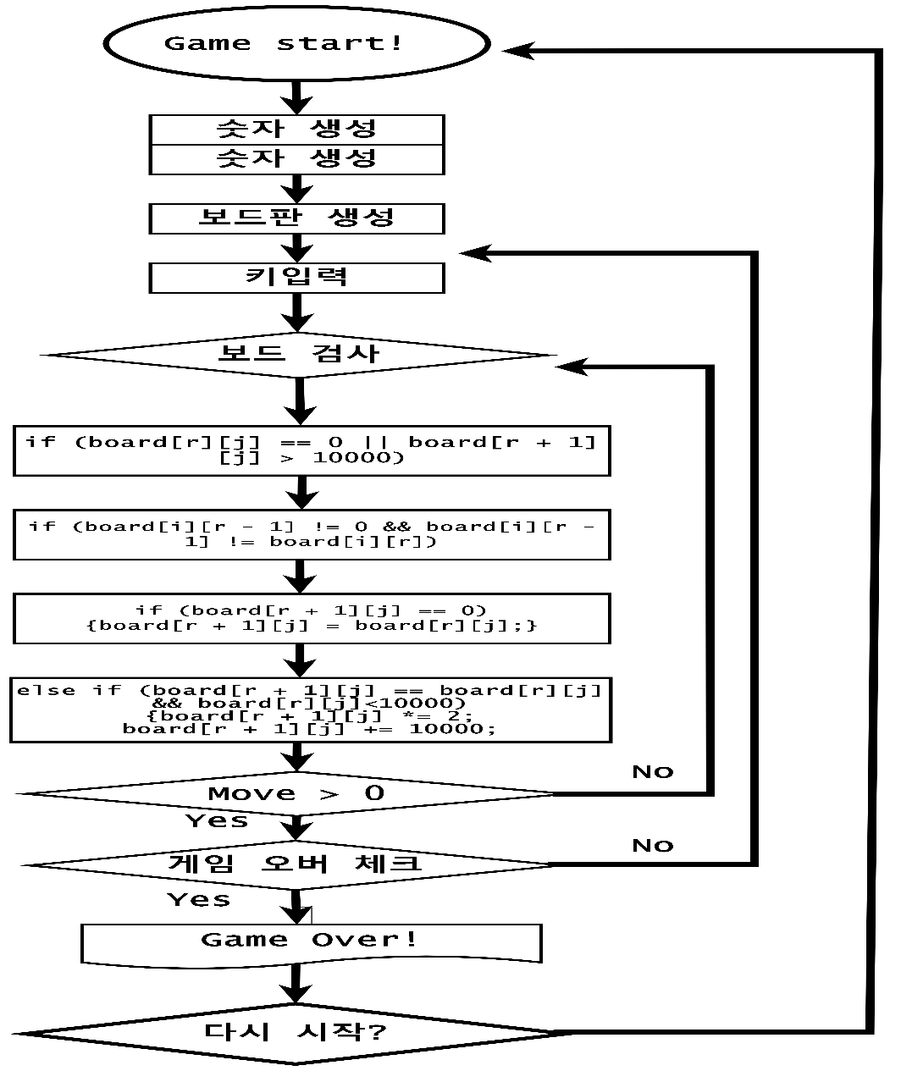
2048 코드 알고리즘

Slide 22
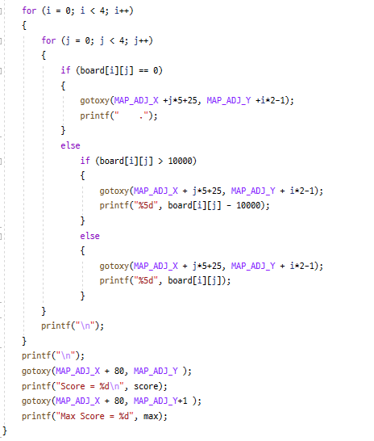
Draw함수 코드

Slide 23
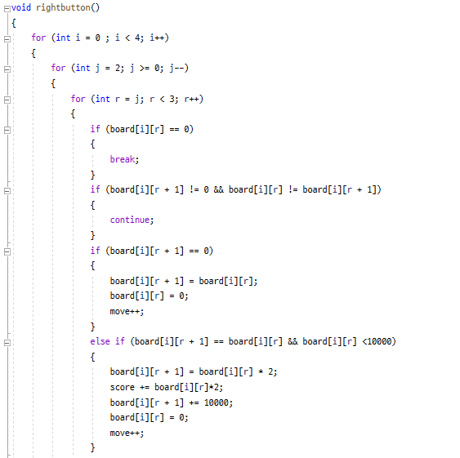
오른쪽 버튼 코드

Slide 24
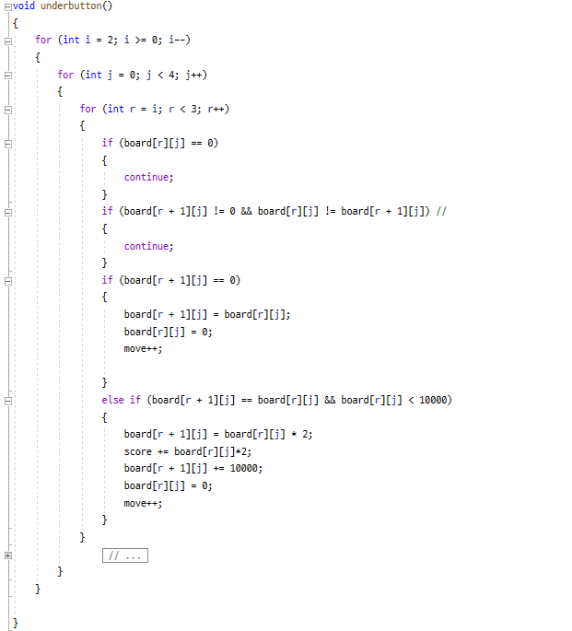
아래쪽 버튼 코드

Slide 25
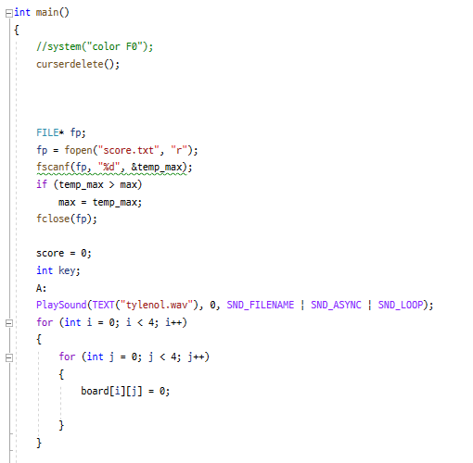
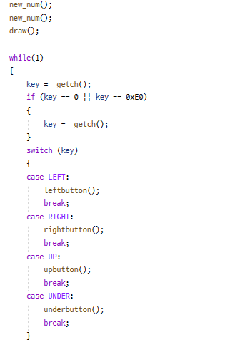
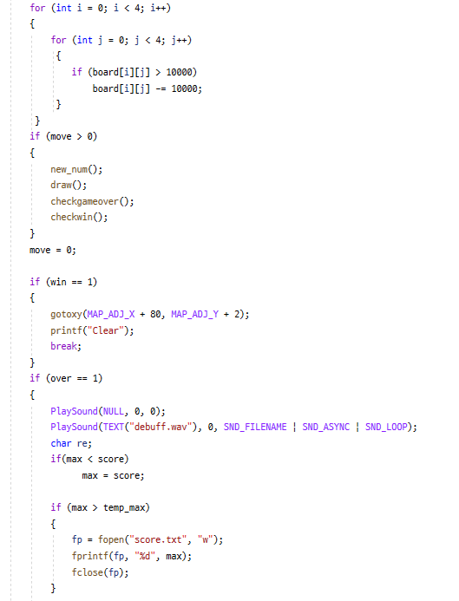
2048 게임 Main 코드
01
02
03
Main 코드
Main 코드
Main 코드
메모장 점수 저장 코드
배경음악 코드
버튼입력 코드
Game over코드
점수저장 코드

Slide 26
03
프로젝트 수행결과
- 2048 게임 실행화면

Slide 27
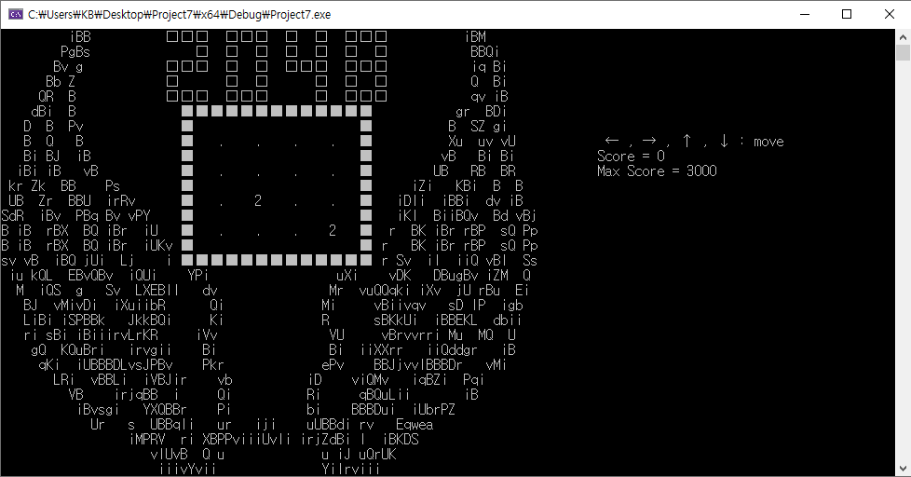
2048 게임 코드 실행화면

Slide 28
2048 게임 코드 실행화면
작동화면은
직접 보여드리겠습니다:)
잠시만 기다려주세요!

Slide 29
04
자체 평가의견

Slide 30



자체 평가의견
기초프로그래밍 프로젝트
도광현
박지호
노민영
장혜정
도광현
박지호
노민영
장혜정
팀프로젝트를 하면서
새로운 경험을 해본 것 같아서 좋았다.
팀프로젝트를 하고 게임을 직접 만들어보면서 즐거웠고 C언어에 몰랐던 부분들을 많이 알게 되었다.
팀프로젝트를 하며 깊이 알지 못했던 함수를 다시 공부할 수 있었고,
팀원들과 게임을 만드는 경험을 하여 좋았다.
팀 프로젝트를 하면서 수업시간에 제대로 알지 못했던 부분들을 보충할 수 있게 되었고 학창시절에 하던 게임을 C언어로 직접 만들어 봄으로써 더욱 뜻 깊었다.

Slide 31
지금까지 상큼한
2조의 발표였습니다 !
발표 끝 !

